Slide 1
Wang-Müller
Ein Algorithmus zur Kartenvereinfachung

Slide 2
Ziele von Wang-Müller
Kartenvereinfachung so wie Kartographen es machen
Kleine Biegungen sollen eliminiert werden
Benachbarte ähnliche Biegungen mit Größe unter einen gewissen Grenzwert sollen als eine kombiniert werden, und drei als zwei
Linienzüge die nicht gerade sind sollen nicht durch gerade Linien ersetzt werden
Isolierte Biegungen von der Größe den oben erwähnten Grenzwert sollen vergrößert werden
Daher, arbeiten auf bends, nicht Eckpunkte

Slide 3
Bends
Eine bend ist ein Intervall auf dem Linienzug die zwei Wendepunkten als Endpunkte hat und sonst keine Wendepunkten enthält

Slide 4
Fläche
Die Fläche die von der Bend einschließlich ihrer Basislinie umschlossen wir

Slide 5

Kompaktheit
Die Kompaktheit ist $\frac{Fläche}{Fläche vom Kreis mit gleichem Umfang}$

Slide 6
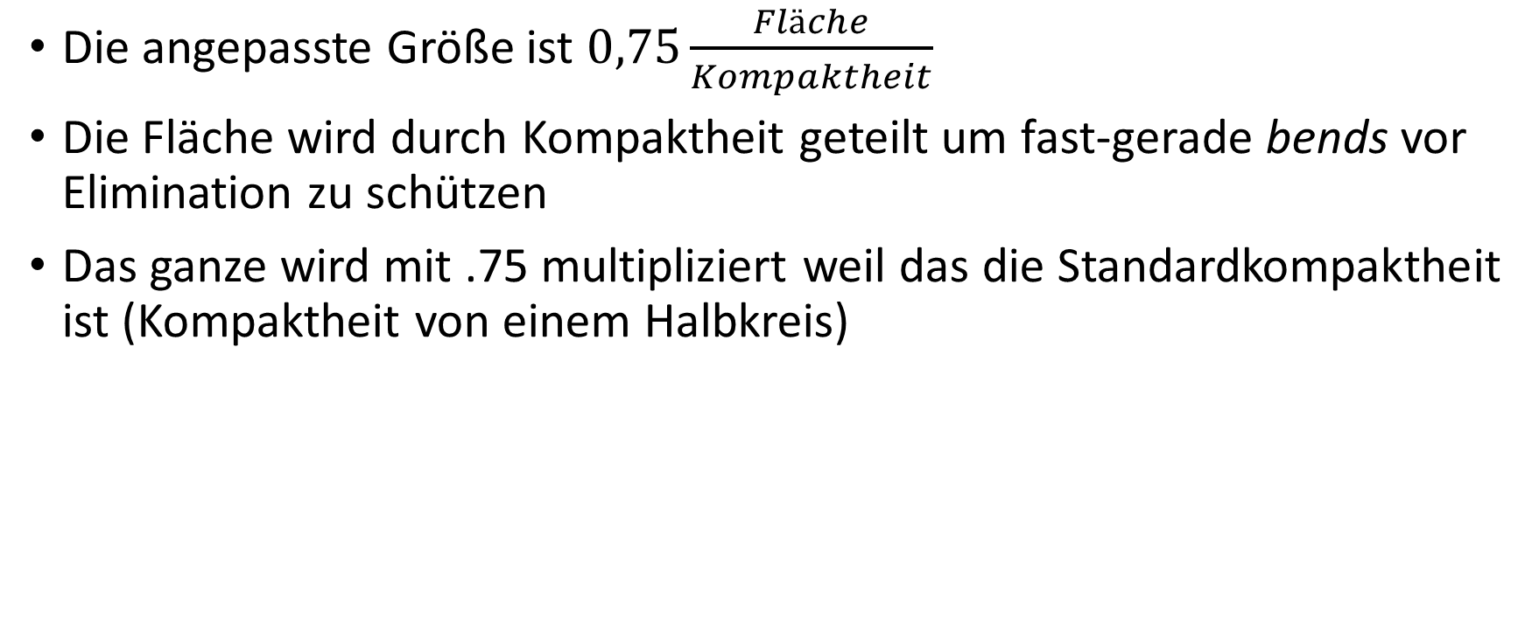
Angepasste Größe
Die angepasste Größe ist $0,75\frac{Fläche}{Kompaktheit}$
Die Fläche wird durch Kompaktheit geteilt um fast-gerade bends vor Elimination zu schützen
Das ganze wird mit .75 multipliziert weil das die Standardkompaktheit ist (Kompaktheit von einem Halbkreis)

Slide 7

Ähnlichkeit
Die Ähnlichkeit von zwei bends ist die euklidische Distanz zwischen die Tupeln von der Form $\left({n_{1}∗angepasste Größe \atop \begin{aligned}n_{2}∗Kompaktheit \\ n_{3}∗Basislinienlänge\end{aligned}}\right)$ wobei $n_{i}$ den Durchschnitt der Werte (Kompaktheit,…) der zwei jeweiligen bends ist

Slide 8
Vorgehensweise des Algorithmus

Slide 9
Vorgehensweise des Algorithmus

Slide 10
Kombinierung
Zwei ähnliche bends mit einen kleineren bend dazwischen werden folgender weise kombiniert:
(bild)

Slide 11
Vergrößerung
Ein isolierter bend—das heißt, die benachbarten bends haben eine viel kleinere durchschnittliche Krümmung—wird vergrößert dadurch dass…
(?)
(bild)

Slide 12
Unsere Änderungen
Wang-Müller wird mehrmals ausgeführt mit immer kleinere Grenzwerte für die Größe bis MaxEdgesToKeep erreiched wird
Topologische Checks wurden eingebaut
Dreiecke mit kleine Biegewinkel werden zusätzlich eliminiert um früher unauffällige Eckpunkte zu entfernen
Wenn Wang-Müller nichts mehr machen kann wird Visvalingam-Whyatt (VW) (Dreieckelimination) weiter ausgeführt um mehr Eckpunkte zu entfernen

Slide 13
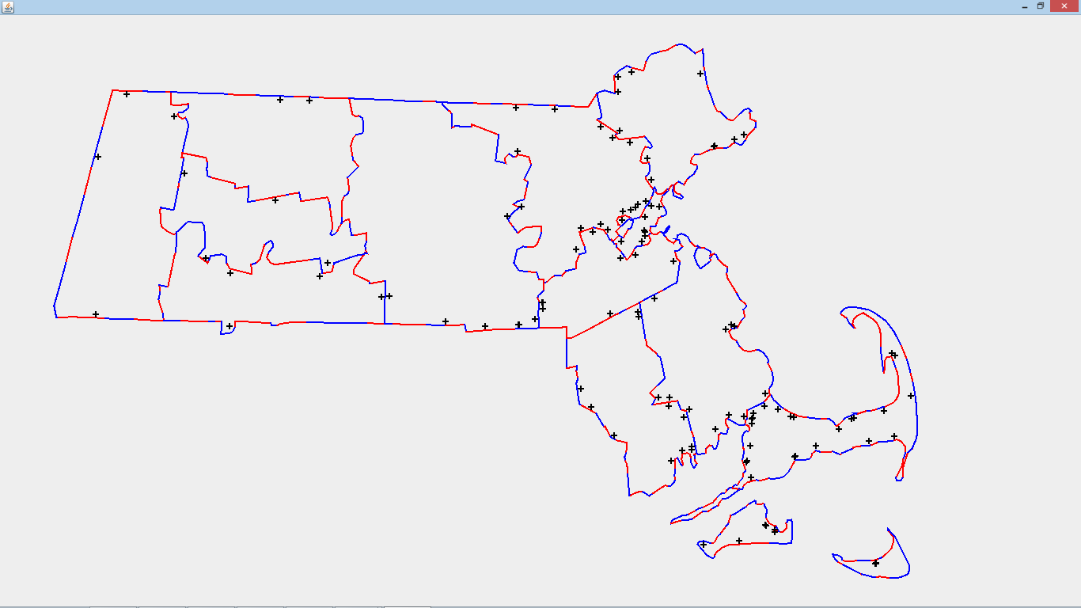
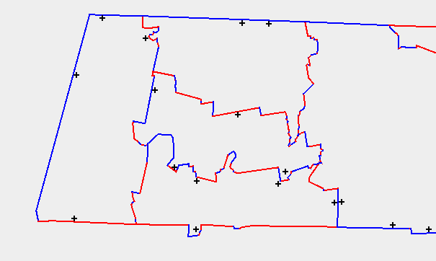
Unsere Änderungen
Notes:
Metadata for msbendsour1.png
Removed 158 WM edges and
251 edges with small angle and finished with
0 regular VW edges since WM couldn't remove any more
There are now 1109 segments left in WM and
1138 segments left in VW
Metadata for msbendswm1.png
Removed 449 WM edges and
0 edges with small angle and finished with
0 regular VW edges since WM couldn't remove any more
There are now 1069 segments left in WM and
1138 segments left in VW

Slide 14
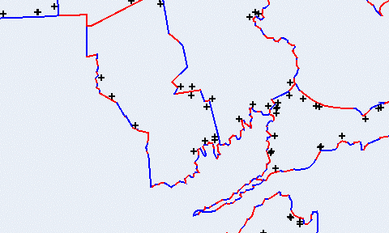
Unsere Änderungen
Notes:
Metadata for msbendsour1.png
Removed 158 WM edges and
251 edges with small angle and finished with
0 regular VW edges since WM couldn't remove any more
There are now 1109 segments left in WM and
1138 segments left in VW
Metadata for msbendswm1.png
Removed 449 WM edges and
0 edges with small angle and finished with
0 regular VW edges since WM couldn't remove any more
There are now 1069 segments left in WM and
1138 segments left in VW

